Slide 1
CHÀO MỪNG CÁC CON
ĐẾN VỚI TIẾT HỌC

Slide 2
Khởi động

Slide 3
CÙNG HÁT NÀO BẠN ƠI

Slide 4
To¸n
Bài 16: Phép trừ (có nhớ) trong phạm vi 20

Slide 5
TIẾT 1

Slide 6
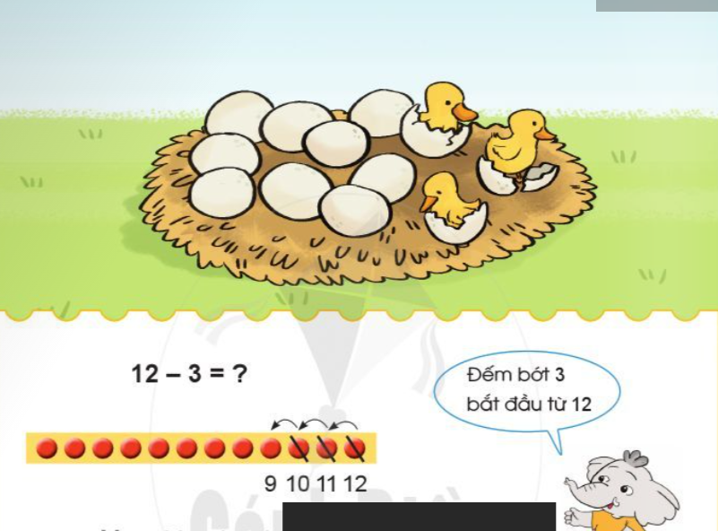
12 - 3 = 9

Slide 7
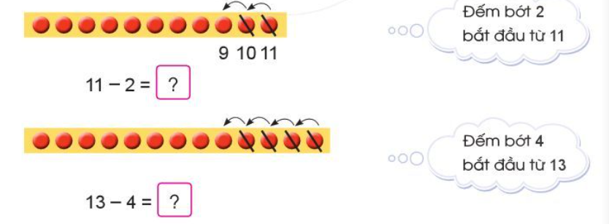
1.
Tính
9
9

Slide 8
9
8
8
7

Slide 9
= 6
= 7
= 9
= 5
= 7
= 7

Slide 10
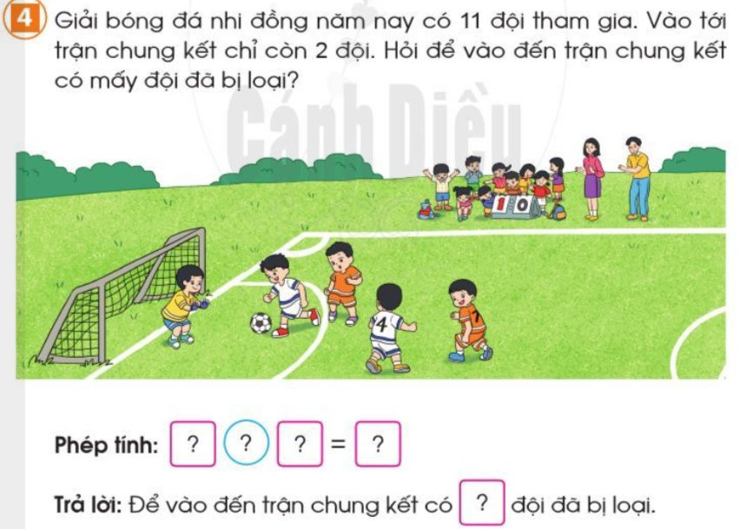
11
+
2
7
7

Slide 11
CHÀO TẠM BIỆT

